Slide 1
Con trỏ
Bài 8

Slide 2
Mục tiêu bài học
Tìm hiểu về con trỏ và khi nào thì sử dụng con trỏ
Cách sử dụng biến con trỏ và các toán tử con trỏ
Gán giá trị cho con trỏ
Phép toán trên con trỏ(doc them)
So sánh con trỏ
Con trỏ và mảng một chiều(doc them)
Con trỏ và mảng nhiều chiều(doc them)
Tìm hiểu cách cấp phát bộ nhớ
Elementary Programming with C/Session 8/ Slide <number> of 30

Slide 3
Con trỏ là gì?
Con trỏ là một biến, nó chứa địa chỉ ô nhớ của một biến khác
Nếu một biến chứa địa chỉ của một biến khác, thì biến này được gọi là con trỏ trỏ đến biến thứ hai
Con trỏ cung cấp phương thức truy xuất gián tiếp đến giá trị của một phần tử dữ liệu
Các con trỏ có thể trỏ đến các biến có kiểu dữ liệu cơ bản như int, char, double, hay dữ liệu tập hợp như mảng hoặc cấu trúc.
Elementary Programming with C/Session 8/ Slide <number> of 30

Slide 4
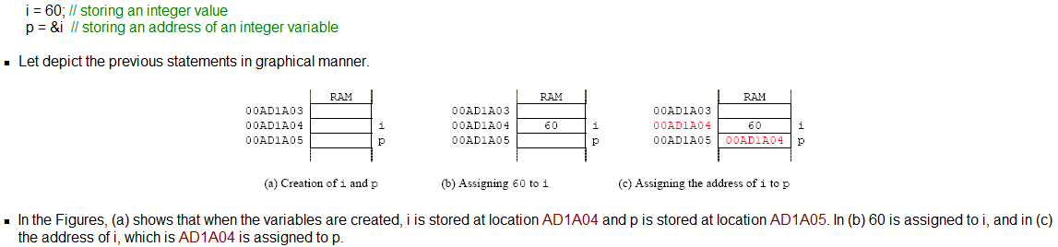
Simply figure
Elementary Programming with C/Session 8/ Slide <number> of 30

Slide 5
Con trỏ được sử dụng để làm gì?
Các tình huống con trỏ có thể được sử dụng:
Để trả về nhiều hơn một giá trị từ một hàm
Để truyền mảng và chuỗi từ một hàm đến một hàm khác thuận tiện hơn
Để làm việc với các phần tử của mảng thay vì truy xuất trực tiếp vào các phần tử này
Để cấp phát bộ nhớ và truy xuất bộ nhớ (Cấp phát bộ nhớ trực tiếp)
Elementary Programming with C/Session 8/ Slide <number> of 30

Slide 6
Biến con trỏ
Khai báo con trỏ: chỉ ra một kiểu cơ sở và một tên biến được đặt trước bởi dấu *
Cú pháp khai báo tổng quát:
type *name;
Ví dụ:
int *var2;
Elementary Programming with C/Session 8/ Slide <number> of 30

Slide 7
Các toán tử con trỏ
Hai toán tử đặc biệt được sử dụng với con trỏ:
&
và
*
& là toán tử một ngôi và nó trả về địa chỉ ô nhớ của toán hạng
var2 = &var1;
Toán tử * là phần bổ xung của toán tử &. Đây là toán tử một ngôi và nó trả về giá trị chứa trong vùng nhớ được trỏ đến bởi biến con trỏ
temp = *var2;
Elementary Programming with C/Session 8/ Slide <number> of 30

Slide 8
Gán trị đối với con trỏ
Các giá trị có thể được gán cho con trỏ thông qua toán tử &.
ptr_var = &var;
Ở đây địa chỉ của var được lưu vào biến ptr_var.
Cũng có thể gán giá trị cho con trỏ thông qua một biến con trỏ khác trỏ có cùng kiểu. ptr_var = &var;
ptr_var2 = ptr_var;
Elementary Programming with C/Session 8/ Slide <number> of 30

Slide 9
Gán trị đối với con trỏ (tt)
Có thể gán giá trị cho các biến thông qua con trỏ
*ptr_var = 10;
Câu lệnh trên gán giá trị 10 cho biến var nếu ptr_var đang trỏ đến var
Elementary Programming with C/Session 8/ Slide <number> of 30

Slide 10
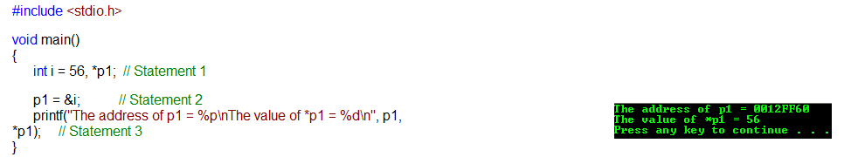
Example
Elementary Programming with C/Session 8/ Slide <number> of 30

Slide 11
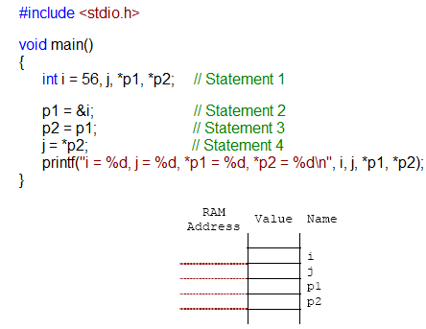
More…
Elementary Programming with C/Session 8/ Slide <number> of 30

Slide 12
More…
#include<stdio.h>
main()
{
int var=500,*ptr_var;
/*var is declare as an integer and ptr_var as a pointer pointing to an integer*/
ptr_var=&var;/*stores address of var in ptr_var*/
/*prints value of variable (var) and address where var is stored*/
printf("the value %d is stored at address %u:",var,&var);
printf("the value %d is stored at address %u:",ptr_var,&ptr_var);
printf("the value %d is stored at address %u:",*ptr_var,ptr_var);
}
//each one have own address
output :
the value 500 is stored at address : 65500
the value 65500 is stored at address : 65502
the value 500 is stored at address : 65500
Elementary Programming with C/Session 8/ Slide <number> of 30

Slide 13
Phép toán con trỏ
Chỉ có thể thực hiện phép toán cộng và trừ trên con trỏ
int var, * ptr_var;
ptr_var = & var;
var = 500;
ptr_var ++;
Giả sử biến var được lưu trữ tại địa chỉ 1000
ptr_var lưu giá trị 1000. Vì số nguyên có kích thước là 2 bytes, nên sau biểu thức “ptr_var++;” ptr_var sẽ có giá trị là 1002 mà không là 1001
Elementary Programming with C/Session 8/ Slide <number> of 30

Slide 14
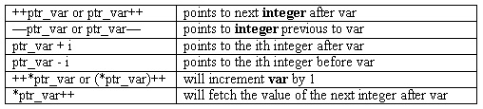
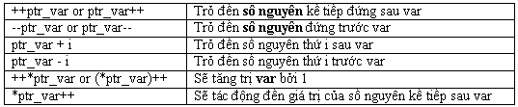
Phép toán con trỏ (tt)
Elementary Programming with C/Session 8/ Slide <number> of 30

Slide 15
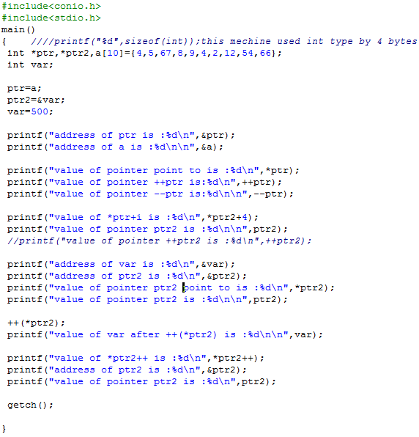
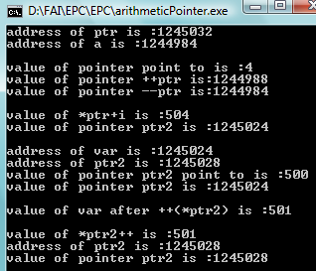
Example
Elementary Programming with C/Session 8/ Slide <number> of 30

Slide 16
Using pointer
- Pointer can be used to access elements of array instead of using the way access by index with [ ].
- Pointer in C automatically ratio follow by size of object it point to when calculate.
long v[6] = {1,2,3,4,5,6};
long *p;
p = v;
printf("%ld\n", *p);
p++;
printf("%ld\n", *p);
p += 4;
printf("%ld\n", *p);
p
p++
p+=4
1000
1
2
3
4
5
6
v
1000
1004
1008
1012
1016
1020
1
2
6
Elementary Programming with C/Session 8/ Slide <number> of 30

Slide 17
Pointer with - operator
long v[6] = {1,2,3,4,5,6};
long *p;
p = v + 5;
printf("%ld\n", *p);
p--;
printf("%ld\n", *p);
p -= 2;
printf("%ld\n", *p);
p
p-=2
p--
1020
1
2
3
4
5
6
v
1000
1004
1008
1012
1016
1020
6
5
3
Elementary Programming with C/Session 8/ Slide <number> of 30

Slide 18
Phép toán con trỏ (tt)
Mỗi lần con trỏ được tăng trị, nó trỏ đến ô nhớ của phần tử kế tiếp
Mỗi lần con trỏ được giảm trị, nó trỏ đến ô nhớ của phần tử đứng trước nó
Tất cả con trỏ sẽ tăng hoặc giảm trị theo kích thước của kiểu dữ liệu mà chúng đang trỏ đến
Elementary Programming with C/Session 8/ Slide <number> of 30

Slide 19
So sánh con trỏ
Hai con trỏ có thể được so sánh trong một biểu thức quan hệ nếu chúng trỏ đến các biến có cùng kiểu dữ liệu
Giả sử ptr_a và ptr_b là hai biến con trỏ trỏ đến các phần tử dữ liệu a và b. Trong trường hợp này, các phép so sánh sau là có thể:
Elementary Programming with C/Session 8/ Slide <number> of 30

Slide 20
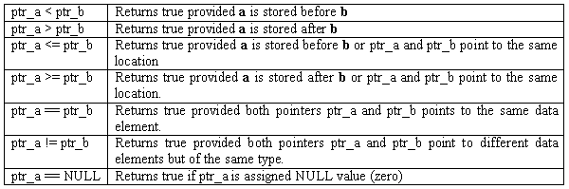
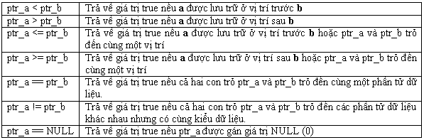
So sánh con trỏ (tt)
Elementary Programming with C/Session 8/ Slide <number> of 30

Slide 21
Con trỏ và mảng một chiều
Địa chỉ của một phần tử mảng có thể được biểu diễn theo hai cách:
  Sử dụng ký hiệu & trước một phần tử mảng.
  Sử dụng một biểu thức trong đó chỉ số của phần tử được cộng vào tên của mảng.
Elementary Programming with C/Session 8/ Slide <number> of 30

Slide 22
Pointers and Single Dimensional Arrays-1
Name of array(without []) is address of first element of array,mean that element have index is 0,like this:
p = &a[0];
The same as : p = a;
int a[10];
int *p;
float f[5]
float *fp;
p = a; /* p = &a[0] */
fp = f; /* fp = &f[0] */
p
a
fp
f
Elementary Programming with C/Session 8/ Slide <number> of 30

Slide 23
Con trỏ và mảng một chiều-Ví dụ
#include<stdio.h>
void main(){
static int ary[10] ={1,2,3,4,5,6,7,8,9,10};
int i;
for (i= 0;i<10;i++){ printf(“\ni=%d,ary[i]=%d,*(ary+i)=%d“, i,ary[i],*(ary + i)); printf(“&ary[i]=%X,ary+i=%X”,&ary[i], ary+i);
  /*%X gives unsigned hexadecimal*/
}
}
Elementary Programming with C/Session 8/ Slide <number> of 30

Slide 24
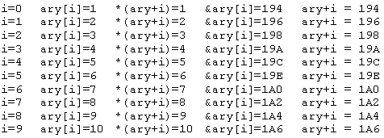
Con trỏ và mảng một chiều-ví dụ tt
Elementary Programming with C/Session 8/ Slide <number> of 30

Slide 25
Con trỏ và mảng đa chiều
Mảng hai chiều có thể được định nghĩa như là một con trỏ trỏ tới một nhóm các mảng một chiều liên tiếp nhau
Khai báo một mảng hai chiều có thể như sau:
data_type (*ptr_var) [expr 2];
thay vì
data_type (*ptr_var) [expr1] [expr 2];
Elementary Programming with C/Session 8/ Slide <number> of 30

Slide 26
Pointer & Multi dimensional
int (*ary)[20];
//(*ary) size of first element array is not define
Instead of :
int ary[10][20];
ary - point first row of array(row 0) = ary[0][0].
(ary+1) - point second row of array = ary[0][1].
(ary+2) - point third row of array = ary[0][2].
Elementary Programming with C/Session 8/ Slide <number> of 30

Slide 27
Con trỏ và chuỗi
#include <stdio.h>
#include <string.h>
void main (){
char a, str[81], *ptr;
printf(“\nEnter a sentence:”);
gets(str);
printf(“\nEnter character to search for:”);
a = getche();
ptr = strchr(str,a);
/* return pointer to char*/
printf( “\nString starts at address: %u”,str);
printf(“\nFirst occurrence of the character is at address: %u ”,ptr);
printf(“\n Position of first occurrence(starting from 0)is: % d”, ptr_str);
}
Elementary Programming with C/Session 8/ Slide <number> of 30

Slide 28

Con trỏ và chuỗi (tt)
Elementary Programming with C/Session 8/ Slide <number> of 30

Slide 29
Cấp phát bộ nhớ
Hàm malloc() là một trong các hàm được sử dụng thường xuyên nhất để thực hiện việc cấp phát bộ nhớ từ vùng nhớ còn tự do.
Tham số của hàm malloc() là một số nguyên xác định số bytes cần cấp phát.
Elementary Programming with C/Session 8/ Slide <number> of 30

Slide 30
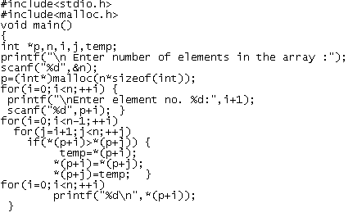
Cấp phát bộ nhớ (tt)
Elementary Programming with C/Session 8/ Slide <number> of 30

Slide 31
Hàm free()
Hàm free() được sử dụng để giải phóng bộ nhớ khi nó không cần dùng nữa.
Cú pháp:
void free(void*ptr);
Hàm này giải phóng không gian được trỏ bởi ptr, để dùng cho tương lai.
ptr phải được dùng trước đó với lời gọi hàm malloc(), calloc(), hoặc realloc().
Elementary Programming with C/Session 8/ Slide <number> of 30

Slide 32
Hàm free() - tt
#include <stdio.h>
#include <stdlib.h>
/*required for the malloc and free functions*/
int main(){
int number;
int *ptr;
int i;
printf("How many ints would you like store? ");
scanf("%d", &number);
ptr = (int *) malloc (number*sizeof(int));
/*allocate memory */
if(ptr!=NULL) {
for(i=0 ; i<number ; i++){
*(ptr+i) = i;
}
Còn tiếp…
Elementary Programming with C/Session 8/ Slide <number> of 30

Slide 33
Hàm free() - tt
for(i=number ; i>0 ; i--) {
printf("%d\n",*(ptr+(i-1)));
/* print out in reverse order */
}
free(ptr); /* free allocated memory */
return 0;
}
else {
printf("\nMemory allocation failed - not enough memory.\n");
return 1;
}
}
Elementary Programming with C/Session 8/ Slide <number> of 30

Slide 34
Hàm calloc()
calloc tương tự như malloc, nhưng điểm khác biệt chính là mặc nhiên giá trị 0 được lưu vào không gian bộ nhớ vừa cấp phát
calloc yêu cầu hai tham số
Tham số thứ nhất là số lượng các biến cần cấp phát bộ nhớ
Tham số thứ hai là kích thước của mỗi biến
Cú pháp:
void *calloc( size_t num, size_t size );
Elementary Programming with C/Session 8/ Slide <number> of 30

Slide 35
Hàm calloc() - tt
#include <stdio.h>
#include <stdlib.h>
int main() {
float *calloc1, *calloc2;
int i;
calloc1 = (float *) calloc(3, sizeof(float));
calloc2 = (float *)calloc(3, sizeof(float));
if(calloc1!=NULL && calloc2!=NULL){
for(i=0 ; i<3 ; i++){
printf("calloc1[%d] holds %05.5f ",i, calloc1[i]);
printf("\ncalloc2[%d] holds %05.5f", i,*(calloc2+i));
} Còn tiếp……
Elementary Programming with C/Session 8/ Slide <number> of 30

Slide 36
Hàm calloc() - tt
free(calloc1);
free(calloc2);
return 0;
}
else{
printf("Not enough memory\n");
return 1;
}
}
Elementary Programming with C/Session 8/ Slide <number> of 30

Slide 37
Hàm realloc()
Có thể cấp phát lại cho một vùng đã được cấp (thêm/bớt số bytes) bằng cách sử dụng hàm realloc, mà không làm mất dữ liệu.
realloc nhận hai tham số
Tham số thứ nhất là con trỏ tham chiếu đến bộ nhớ
Tham số thứ hai là tổng số byte muốn cấp phát
Cú pháp:
void *realloc( void *ptr, size_t size );
Elementary Programming with C/Session 8/ Slide <number> of 30

Slide 38
Hàm realloc() - tt
#include<stdio.h>
#include <stdlib.h>
int main(){
int *ptr;
int i;
ptr = (int *)calloc(5, sizeof(int *));
if(ptr!=NULL) {
*ptr = 1; *(ptr+1) = 2;
ptr[2] = 4; ptr[3] = 8; ptr[4] = 16;
ptr = (int *)realloc(ptr, 7*sizeof(int));
if(ptr!=NULL){
printf("Now allocating more memory...\n");
ptr[5] = 32; /* now it's legal! */
ptr[6] = 64;
Elementary Programming with C/Session 8/ Slide <number> of 30

Slide 39
Hàm realloc() - tt
for(i=0;i<7;i++) {
printf("ptr[%d] holds %d\n", i, ptr[i]);
}
realloc(ptr,0);
/* same as free(ptr); - just fancier! */
return 0;
}
else {
printf("Not enough memory-realloc failed.\n");
return 1;
}
}
else {
printf("Not enough memory-calloc failed.\n");
return 1;
}
}
Elementary Programming with C/Session 8/ Slide <number> of 30

